Slide 1
平成29年度 川崎市指定介護保険事業者 集団指導講習会
～居住系サービス～
・居住系サービス共通
・認知症対応型共同生活介護
・特定施設入居者生活介護
・有料老人ホーム（サービス付高齢者住宅含む）

Slide 2
☆居住系サービス共通（１）
人員基準
○人員基準
利用者数を前年度の平均値を用い、従業員数を常勤換算方法で算出
○常勤換算方法・勤務形態一覧表
「常勤かつ専従職員」以外は常勤換算により1名とならない場合がある。
勤務形態一覧表は月ごとに、また、グループホーム の場合はユニットごとに作成してください。

Slide 3
☆居住系サービス共通（２）
勤務表作成における留意点
常勤が年次有給休暇等を取得した場合は、 「休」と記載。

Slide 4
非常災害対策
☆居住系サービス共通（３）
改正老人福祉法について

Slide 5
非常災害対策
☆居住系サービス共通（４）
家賃等以外の金品受領の禁止
老人福祉法上の規定
（１）権利金等の受領禁止
（２）前払金の算定根拠の明示及び保全措置
平成18年3月31日までに届出済の認知症対応型老人
共同生活援助事業及び有料老人ホームは保全措置の
「努力規定」だったものが「義務化」される
（３）短期間での契約解除等の場合の前払金
の返還方法を明示した契約の締結

Slide 6
非常災害対策
☆居住系サービス共通（５）
非常災害対策（１）
関係機関への通報及び連携体制とは
火災等の災害時に、地域の消防機関へ速やかに通報する体制をとるように従業員に周知徹底するとともに、日頃から消防団や地域住民との連携を図り、火災等のときに消火・避難等に協力してもらえるような体制

Slide 7
非常災害対策
☆居住系サービス共通（６）
非常災害対策（２）

Slide 8
非常災害対策
☆居住系サービス共通（７）
衛生管理について
○清潔区域と不潔区域の区分
○居室内の衛生管理
○感染症・食中毒対策について
○感染対策の準備
※基準条例や指針のほか、厚労省発出の「高齢者介護
施設における感染症対策マニュアル」を確認してください。
また、厚労省より発行されている衛生管理に関する各種
マニュアルをご覧ください。

Slide 9
非常災害対策
◇認知症対応型共同生活介護（１）
配置基準
○代表者 ⇒ 「みなし措置」あり
○管理者
○介護従業員
○計画作成担当者
それぞれ配置すべき員数等が定められている。職種
ごとに常勤・専従・兼務等により条件が異なるので、
配置基準を満たしているか定期的な確認が必要。

Slide 10
◇認知症対応型共同生活介護（２） 利用料等の受領（１）
指導事例
①介護上必要な標準的な車いすを利用者に負担
させていた。
②排泄介助に使用するお尻拭き、介護用手袋等
介護上必要な消耗品や食事補助剤のとろみ剤
を利用者負担させていた。

Slide 11
◇認知症対応型共同生活介護（３） 利用料等の受領（２）
居宅サービス費や地域密着型サービス費等には、法令などにおいて提供するとされているサービスに要する費用が包括的に含まれているものと考えられております。
「法令や通知、解釈等で報酬に含まれていない」、
「別に利用者より費用を受領できるとされているもの」を除き、利用者より費用を受領することはできません。

Slide 12
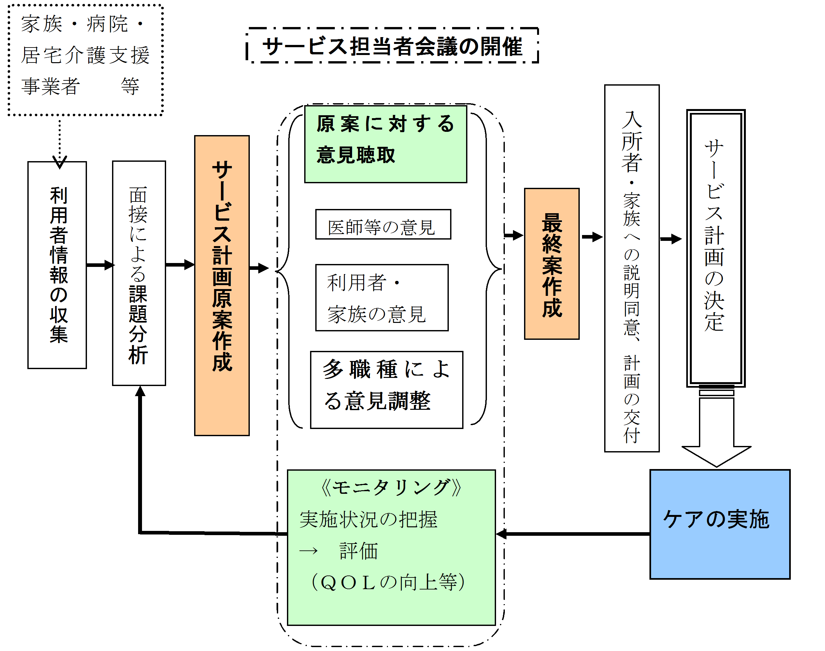
◇認知症対応型共同生活介護（４）
ケアマネジメントの流れ

Slide 13
◇認知症対応型共同生活介護（５）
加算について
夜勤支援体制加算Ⅰ・Ⅱ
認知症行動・心理症状緊急対応加算
若年性認知症利用者受入加算
看取り介護加算（介護予防は除く。）
初期加算
医療連携体制加算（介護予防は除く。）
退去時相談援助加算
認知症専門ケア加算Ⅰ・Ⅱ
サービス提供体制強化加算Ⅰ（イ）（ロ）・Ⅱ・Ⅲ
介護職員処遇改善加算Ⅰ・Ⅱ・Ⅲ・Ⅳ・Ⅴ

Slide 14
◇認知症対応型共同生活介護（６）
自己評価・外部評価
○自己評価
1年に1回実施する義務
外部評価
※外部評価は、回数の緩和基準あり
○外部評価機関から送られた評価結果は、市へ
報告することとなっています。
○事業所・市・評価機関は評価結果を公表します。

Slide 15
▽特定施設入居者生活介護（１）
ＰＤＣＡサイクル
Ｐ(plan)
計画の作成
※事前に課題分析が必要
Ｄ(do)
サービスの実施
Ｃ(check)
確認・評価
（モニタリング）
Ａ(action)
見直し・再アセスメント

Slide 16
▽特定施設入居者生活介護（２）
加算と減算について
○加算 個別訓練加算
夜間看護体制加算
医療機関連携加算
看取り介護加算（介護予防は除く。）
障害者等支援加算
認知症専門ケア加算Ⅰ・Ⅱ
サービス提供体制強化加算Ⅰ（ｲ）（ﾛ）・Ⅱ・Ⅲ
介護職員処遇改善加算Ⅰ・Ⅱ・Ⅲ・Ⅳ・Ⅴ
○人員基準の欠如や看護・介護職員人員欠如の減算
○「人員欠如（解消）」の事前の届出の義務

Slide 17
△有料老人ホーム（サービス付高齢者住宅含む）（１）
有料老人ホームに関する指針の改正
厚生労働省 | 有料老人ホーム 設置運営標準指導指針 | 平成２７年７月１日施行
神奈川県 | 神奈川県有料老人ホーム 設置運営指導指針 | 平成２７年９月１日施行
川崎市 | 川崎市有料老人ホーム 設置運営指導指針 | 平成２８年２月１日施行

Slide 18
△有料老人ホーム（サービス付高齢者住宅含む）（２）
有料老人ホームに関する指針（１）
○基本的事項
・入居者が希望する医療・介護サービスの利用を設置者
が妨げることの禁止
・指針の対象の拡大
○建物の規模及び構造設備
・緊急通報装置は「浴室内に加え脱衣所にも設置する
こと」
○職員の配置、研修及び衛生管理等について
・管理者及び夜間対応職員については必ず配置すること
・勤務表の作成及び管理を行うこと

Slide 19
△有料老人ホーム（サービス付高齢者住宅含む）（３）
有料老人ホームに関する指針（２）
○職員の研修
・採用時及び採用後の定期的な研修の実施
・職員研修計画に基づいた研修の実施
○職員の衛生管理
・定期的な面談や健康診断の実施
・メンタルヘルスを含めた健康管理に関する相談体制
の確保
○職員の秘密保持
・ 「医療・介護従業員における個人情報の適切な取り
扱いのためのガイドライン」の遵守

Slide 20
△有料老人ホーム（サービス付高齢者住宅含む）（４）
有料老人ホームに関する指針（３）
○職員への提供サービスの周知徹底
指針に新設されました。
○管理規定等の制定
・施設の管理に関する事項について管理規定を定める
○書類等の整備
・指針に基づく、正しい記録・管理と適切な保管
○医療機関等との連携
・協力医療機関での診療の誘引の禁止
・入居者に対する適切な情報提供

Slide 21
△有料老人ホーム（サービス付高齢者住宅含む）（５）
有料老人ホームに関する指針（４）
○苦情の対応
・苦情対応マニュアルの整備
・苦情相談機関の連絡先を表示
・苦情に対する迅速かつ誠実な対応と記録、記録の保存
○サービス等
・設置者は健康診断、健康管理及び健康保持のための措置
の記録を保存
・虐待防止のための体制整備
○利用料等
・前払金の保全措置義務のない施設の努力規定
○契約内容
・重要事項説明書の記載事項について

Slide 22
居住系サービスの説明は以上です。
御清聴ありがとうございました。

